Slide 2
Sunum Planı
KURUMSAL YAPI
Tarihçe, Misyon/Vizyon, Görevler, Personel, Bütçe
ENGELLİ HİZMETLERİ
Engelli istatistikleri
ARGE ve Proje Çalışmaları
Eğitim, Rehabilitasyon ve Sosyal Hayata Katılım Çalışmaları
Engelli İstihdamı Çalışmaları
Erişilebilirlik Çalışmaları
Engelli Bakım Hizmetleri
Kalite Geliştirme Çalışmaları
YAŞLI HİZMETLERİ
Yaşlı istatistikleri
Yaşlı Hizmetleri Çalışmaları
Yaşlı Bakım Hizmetleri
SORUNLAR VE ÇÖZÜM ÖNERİLERİ
Yapısal Sorunlar
Mevzuata İlişkin Sorunlar
Uygulamaya İlişkin Sorunlar
Üst Düzey Temas Gerektiren Konular
Yoğun Gelen Talepler ve Çözüm Önerileri
GZFT ANALİZİ
Güçlü Yönler-Zayıf Yönler
Fırsatlar-Tehditler

Slide 3
Tarihçe
TC
BAŞBAKANLIK
Sosyal Hizmetler ve Çocuk Esirgeme Kurumu
T.C.
AİLE ve SOSYAL POLİTİKALAR BAKANLIĞI
Engelli ve Yaşlı Hizmetleri Genel Müdürlüğü
TC
BAŞBAKANLIK
Özürlüler İdaresi Başkanlığı
1997
571 sayılı KHK
T.C.
AİLE, ÇALIŞMA VE SOSYAL HİZMETLER BAKANLIĞI
Engelli ve Yaşlı Hizmetleri Genel Müdürlüğü
1983
2828 sayılı Kanun
2011
633 sayılı KHK
2018
1 No’lu Cumhurbaşkanlığı Kararnamesi
Notes:
Bakanlık yeni oluşturulmakla birlikte cumhuriyet tarihi ile yaşıt, hatta daha öncesine dayanan bir çok kurum ve kuruluşumuz bulunmaktadır.

Slide 4
MİSYONUMUZ
(Hayat Amacı)
VİZYONUMUZ
(Gelecek Hayali)
Engellilerin ve yaşlıların ayrımcılığa uğramadan insan haklarından yararlanarak toplumsal hayata katılmaları için ulusal düzeyde politika ve stratejilerin belirlenmesi çalışmalarını koordine etmek, engellilere ve yaşlılara yönelik yürütülen sosyal hizmet faaliyetlerine ilişkin ilke, usul ve standartları belirlemek, bu alanda ilgili kamu kurum ve kuruluşları ile gönüllü kuruluşlar arasında işbirliği ve koordinasyonu sağlamak.
Engellilerin ve yaşlıların toplumsal yaşamın tüm alanlarına onurlu bir birey olarak katılımlarının sağlanması konusunda koordine edeceği politika ve stratejilerle etkin ve lider bir kurum olmak.

Slide 5
Engelli ve Yaşlı Hizmetleri Genel Müdürlüğü
Hakların korunması ve geliştirilmesine yönelik çalışmalar
İnceleme ve araştırma çalışmaları
Koruyucu, önleyici, eğitici ve rehabilite edici çalışmalar
Bakım ve destek hizmetleri

Slide 6
GENEL MÜDÜRLÜĞÜN GÖREVLERİ
Hakların korunması ve geliştirilmesine yönelik çalışmalar
Engelliliğin önlenmesi ile engellilerin eğitimi, istihdamı, rehabilitasyonu, ayrımcılığa uğramadan insan haklarından yararlanarak toplumsal hayata katılmaları ile yaşlılara yönelik sosyal hizmetlere ilişkin ulusal düzeyde politika ve stratejilerin belirlenmesi çalışmalarını koordine etmek.
Belirlenen politika ve stratejileri uygulamak, uygulanmasını izlemek ve değerlendirmek.
Münhasıran engellilere tanınan haklar ve sunulan hizmetlerden yararlanmada kullanılmak üzere hazırlanan engelli kimlik kartlarına ilişkin işleri yürütmek.

Slide 7
GENEL MÜDÜRLÜĞÜN GÖREVLERİ
Koruyucu, önleyici, eğitici ve rehabilite edici çalışmalar
Bakanlığın engellilere ve yaşlılara yönelik koruyucu, önleyici, eğitici, geliştirici, rehberlik ve rehabilite edici sosyal hizmet faaliyetlerini yürütmek ve koordine etmek.

Slide 8
GENEL MÜDÜRLÜĞÜN GÖREVLERİ
İnceleme ve araştırma yapmak
Engellilerin sorunlarını ve çözüm yollarını araştırmak, bu konuda uygulamanın geliştirilmesine yönelik öneri ve programlar hazırlamak ve uygulamak.
Engellilerle ilgili konularda inceleme ve araştırmalar yapmak, projeler hazırlamak ve uygulamak.
Yaşlıların toplumla bütünleşmesine, statü ve rollerinin yeniden kazanımına, işlevlerinin artırılmasına, boş zamanlarının etkili bir biçimde değerlendirilmesine ilişkin mekanizmalar oluşturmak.

Slide 9
GENEL MÜDÜRLÜĞÜN GÖREVLERİ
Bakım ve destek hizmetleri
Yaşlılara sunulan sosyal hizmet modellerini geliştirmek.
Yaşlıların ve bakıma muhtaç engellilerin, yaşamlarını evlerinden ve sosyal çevrelerinden ayrılmadan sürdürebilecekleri sosyal desteklerin verilmesi için gerekli mekanizmaları kurmak, var olanları standardize etmek, uygulamaları takip etmek ve denetlemek.
Kamu kurum ve kuruluşları, gönüllü kuruluşlar ile gerçek ve tüzel kişilerce engellilere ve yaşlılara yönelik yürütülen sosyal hizmet faaliyetlerine ilişkin ilke, usûl ve standartları belirlemek ve bunlara uyulmasını sağlamak.

Slide 10
DAİRE BAŞKANLIKLARI
Engelli Bakım Hizmetleri
Kalite Geliştirme
Araştırma Geliştirme ve Proje
Erişilebilirlik
Yönetim Hizmetleri
İstihdam ve Sosyal Güvenlik
Engelli ve Yaşlı Hizmetleri
Genel Müdürlüğü
Yaşlı Hizmetleri
Eğitim, Rehabilitasyon ve Sosyal Hayata Katılım
Yaşlı Bakım Hizmetleri

Slide 11
PERSONEL
UNVAN | SAYI
GENEL MÜDÜR | 1
GENEL MÜDÜR YARDIMCISI | 2
GENEL MÜDÜR YARDIMCISI V. | 3
DAİRE BAŞKANI (ASİL) | 8
DAİRE BAŞKANI (VEKİL) | 4
ASP UZMANI | 22 | MÜHENDİS | 3
ASP UZMANI YARDIMCISI | 15 | MÜTERCİM | 1
ARAŞTIRMACI | 16 | TEKNİKER | 1
AYNİYAT SAYMANI | 1 | ÖĞRETMEN | 6
BİLGİSAYAR İŞLETMENİ | 21 | PSİKOLOG | 1
ÇOCUK GELİŞİMCİ | 2 | SOSYOLOG | 3
ÇÖZÜMLEYİCİ | 1 | SOSYAL ÇALIŞMACI | 25
EĞİTİM UZMANI | 3 | ŞEF | 9
FİZYOTERAPİST | 4 | ŞEHİR PLANCISI | 2
HİZMETLİ | 2 | ŞUBE MÜDÜRÜ | 4
İSTATİSTİKÇİ | 2 | UZMAN | 3
İŞARET DİLİ TERCÜMANI | 4 | VHKİ | 4
MEMUR | 4 | KAMU İŞÇİSİ | 15
İŞLETME MÜD.YRD. | 1 | TOPLAM | 193
NOT: Genel Müdür Yrd.Vekilleri: Asli kadroları 1 İstanbul ASP İl Müd.,1 Daire Başkanı, 1 Çocuk Hiz.Gen.Müd.Gen.Müd.Yrd. Daire Başkan Vekilleri: Asli Kadroları 3 ASP Uzmanı, 1 Şube Müdürü

Slide 12
2017 YILI BÜTÇESİ
TOPL.BÜTÇE | 31.12.2017 sonu HARCAMA
24.01.33.00-10.1.2.00-1-01.1 Personel Maaş Giderleri | 8.975.000 | 8.994.770,00
24.01.33.00-10.1.2.00-1-01.2 S. Personel Maaşları | 230.000 | 324.849,00
24.01.33.00-10.1.2.00-1-02.1 SGK | 1.788.000 | 1.552.615,00
24.01.33.00-10.1.2.00-1-02.2 Sözleşmeli SGK | 32.000 | 54.452,00
24.01.33.00-10.1.2.00-1-03.2 Tüketime Yönelik Mal ve Malz. Alım. | 91.000 | 59.106,57
24.01.33.00-10.1.2.00-1-03.3 Yolluklar | 370.000 | 390.799,00
24.01.33.00-10.1.2.00-1-03.5 Mal ve Hiz. Alımı | 1.111.000 | 1.164.001,00
24.01.33.00-10.1.2.00-1-03.6 Temsil Ağırlama | 20.000 | 11.392,00
24.01.33.00-10.1.2.00-1-03.7 Demirbaş Alımı | 70.000 | 10.266,00
24.01.33.00-10.1.2.00-1-03.8 Bakım Onarım | 10.000 | 0,00
24.01.33.00-10.1.2.00-1-06.1 Mamul Mal Alımları | 5.454.000 | 5.242.586,70
31 Adet Lift Donanımlı Minibüs Alımı | 4.671.481,80 | 4.671.481,80
3 Adet Hasta Nakil Ambulansı Alımı | 494.000,00 562.732,56(Ambulans) 7.394,34 (Trfk Sigortası) | 571.104,90
24.01.33.00-10.2.0.00-1-07.1 Yurtiçi Sermaye Transferi (YADES) | 11.461.000 | 10.000.000
GENEL TOPLAM | 29.612.000 | 27.804.837,27

Slide 13
2018 YILI BÜTÇESİ
TOPLAM BÜTÇE
HARCAMA 26.10.2018
24.01.33.00-10.1.2.00-1-01.1 Personel Maaş Giderleri | 10.033.000,00
24.01.33.00-10.1.2.00-1-01.2 S. Personel Maaşları | 255.000,00
24.01.33.00-10.1.2.00-1-02.1 SGK | 2.024.000,00
24.01.33.00-10.1.2.00-1-02.2 Sözleşmeli SGK | 33.000,00
24.01.33.00-10.1.2.00-1-03.2 Tüketime Yönelik Mal ve Malz. Alım. | 80.000,00
24.01.33.00-10.1.2.00-1-03.3 Yolluklar | 353.000,00
24.01.33.00-10.1.2.00-1-03.5 Mal ve Hiz. Alımı | 7.485.000,00
24.01.33.00-10.1.2.00-1-03.6 Temsil Ağırlama | 20.000,00
24.01.33.00-10.1.2.00-1-03.7 Demirbaş Alımı | 69.000,00
24.01.33.00-10.1.2.00-1-03.8 Bakım Onarım | 10.000,00
24.01.33.00-10.1.2.00-1-05.4 Cari Transferler(Korumalı İşyerleri) | 316.000,00
24.01.33.00-10.1.2.05-1-03.3 Yolluklar (Erişilebilirlik) | 200.000,00
24.01.33.00-10.2.0.00-1-07.1 Yurtiçi Sermaye Transferi (YADES) | 17.650.000,00
GENEL TOPLAM | 38.412.000
9.273.773,11
500.971,90
1.518.417,50
92.080,27
65.000,00
343.023,07
7.423.745,51
9.405,84
5.192,00
0
207.511,14
0
0
19.439.033,52

Slide 14
2019 YILI BÜTÇE TEKLİFİ
2019 YILI BÜTÇESİ | TEEKLİF EDİLEN | VERİLEN
24.01.33.00-10.1.2.00-1-01.1 Personel Maaş Giderleri | 12.853.000,00 | 12.853.000,00
24.01.33.00-10.1.2.00-1-01.2 S. Personel Maaşları | 298.000,00 | 298.000,00
24.01.33.00-10.1.2.00-1-02.1 SGK | 2.439.000,00 | 2.439.000,00
24.01.33.00-10.1.2.00-1-02.2 Sözleşmeli SGK | 47.000,00 | 47.000,00
24.01.33.00-10.1.2.00-1-03.2 Tüketime Yönelik Mal ve Malz. Alım. | 870.000,00 | 84.000,00
24.01.33.00-10.1.2.00-1-03.3 Yolluklar | 454.400,00 | 301.000,00
24.01.33.00-10.1.2.00-1-03.5 Mal ve Hiz. Alımı | 7.600.000,00 | 6.007.000,00
24.01.33.00-10.1.2.00-1-03.6 Temsil Ağırlama | 21.000,00 | 14.000,00
24.01.33.00-10.1.2.00-1-03.7 Demirbaş Alımı | 270.000,00 | 59.000,00
24.01.33.00-10.1.2.00-1-03.8 Bakım Onarım | 20.000,00 | 9.000,00
24.01.33.00-10.1.2.00-1-05.4 Cari Transferler(Korumalı İşyerleri) | 650.000,00 | 232.000,00
24.01.33.00-10.1.2.05-1-03.3 Yolluklar (Erişilebilirlik) | 200.000,00 | 170.000,00
24.01.33.00-10.2.0.00-1-06.1 Sermaye Gideri (Mamul Mal Alımı Erişilebilirlik) | 0 | 170.000,00
24.01.33.00-10.2.0.00-1-06.2 Sermaye Gideri (Araştırma Projesi AR-GE) | 6.000.000,00 | 0
24.01.33.00-10.2.0.00-1-07.1 Yurtiçi Sermaye Transferi (YADES) | 17.938.000,00 | 4.416.000,00
24.01.00.62-10.9.9.73-1-05.4.8.1 Ücretsiz Seyehat (Kalite) | 205.000.000,00 | 227.000.000,00
GENEL TOPLAM | 254.660.400,00 | 254.099.000,00

Slide 15
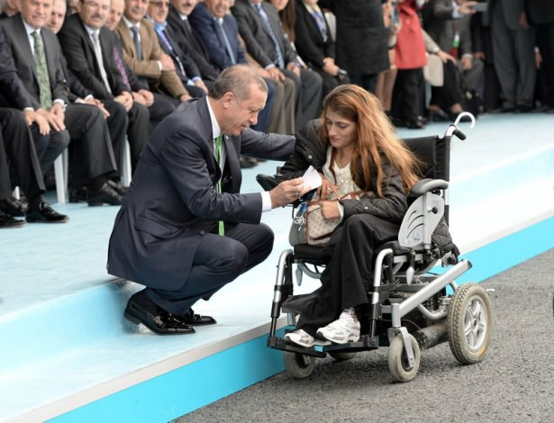
ENGELLİ HİZMETLERİ

Slide 16
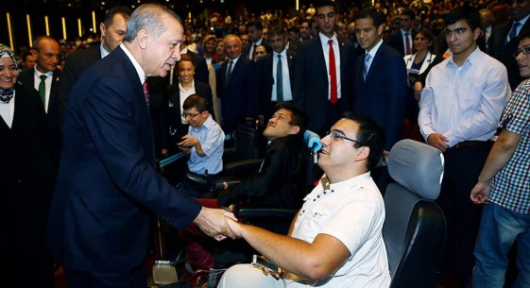
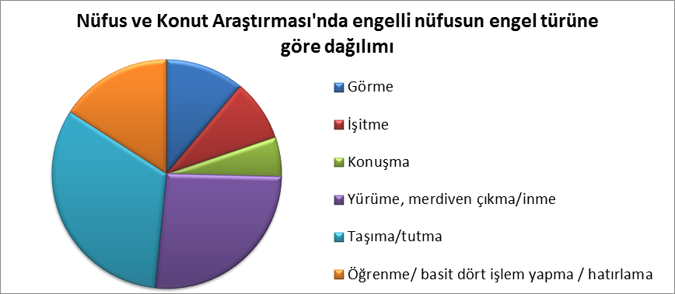
ENGELLİ İSTATİSTİKLERİ
2011 Nüfus ve Konut Araştırması (2.2 Milyon Hane / 9 Milyon Kişi)
Yürümede, merdiven çıkmada/ inmede zorluk yaşayanlar | Görmede zorluk yaşayanlar | Duymada zorluk yaşayanlar | Konuşmada zorluk yaşayanlar | Yaşıtlarına göre öğrenmede/basit dört işlem yapmada/hatırlamada dikkatini toplamada zorluk yaşayanlar | Taşımada/ tutmada zorluk yaşayanlar | TOPLAM
% 3,3 2.313.000 | % 1,4 1.039.000 | % 1,1 836.000 | % 0,7 507.000 | % 2 1.412.000 | % 4,1 2.923.000 | % 6,9 4.876.000

Slide 17
NKA Engelli Sıklığı

Slide 18
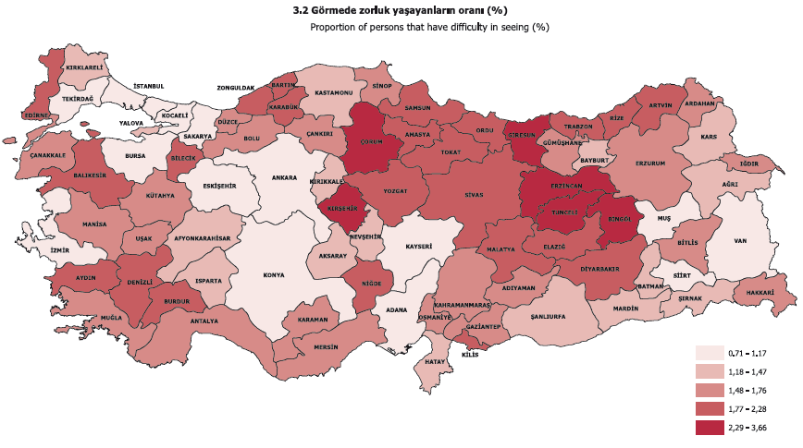
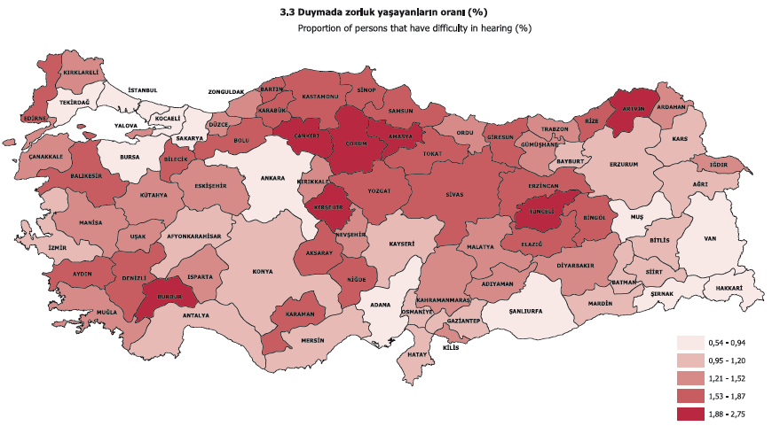
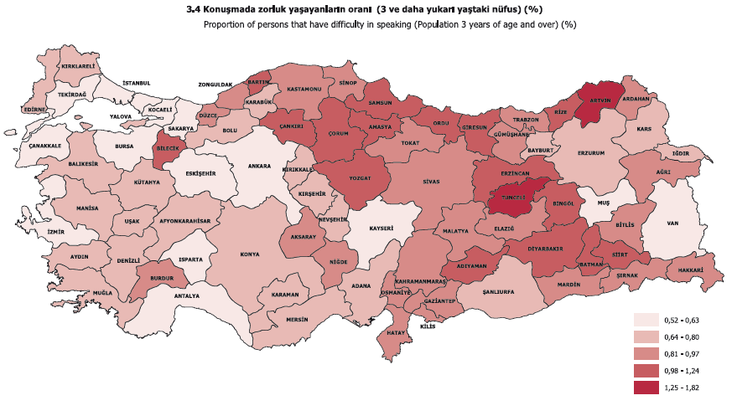
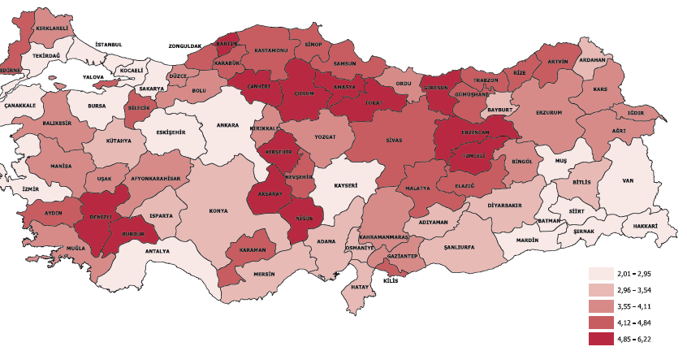
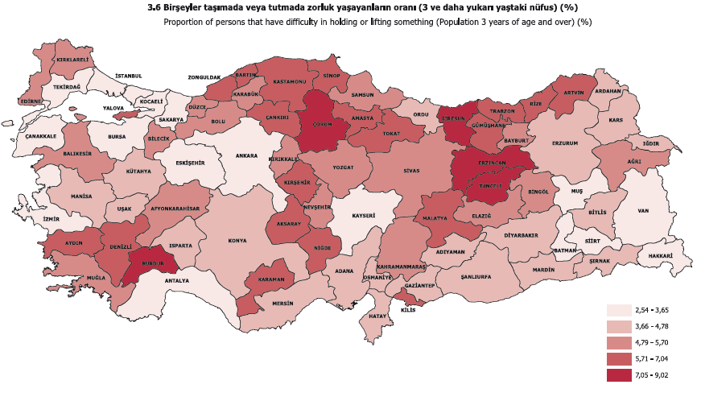
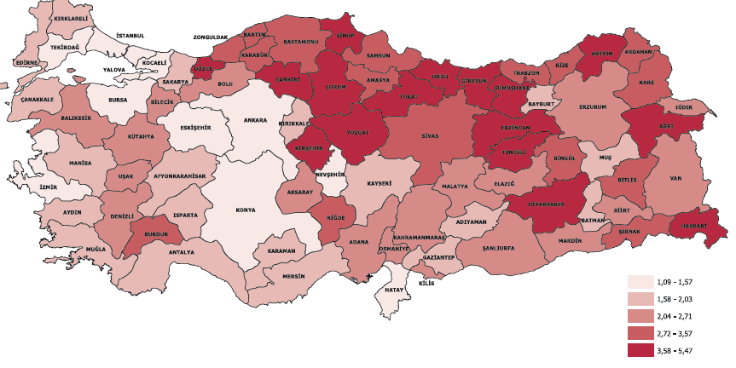
Görme
Görme
İşitme
İşitme
Konuşma
Yürüme, merdiven inme/çıkma
Bir şeyler taşıma/tutma
Öğrenme, hatırlama

Slide 19
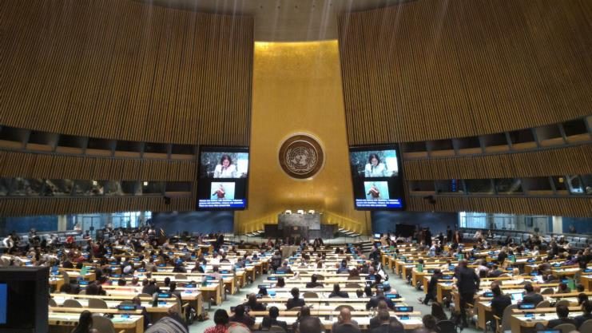
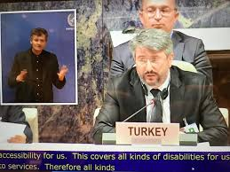
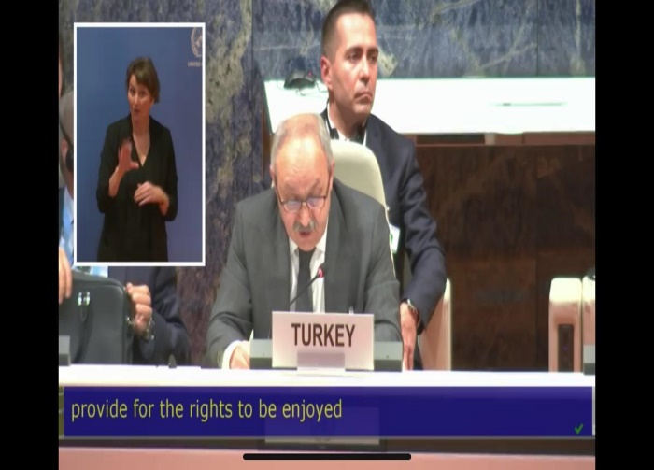
ARGE VE PROJE ÇALIŞMALARI
BM Engelli Hakları Sözleşmesi Çalışmaları 2009, Sözleşmeye Ek İhtiyari Protokol Çalışmaları Ocak 2015
İmza, Onay
Farkındalık Oluşturma
Yaygınlaştırma
Uygulamayı Teşvik
İzleme, Raporlama

Slide 20
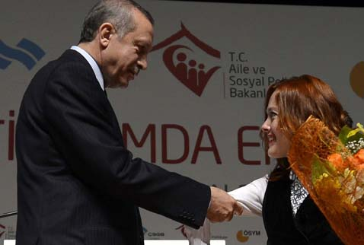
ARGE VE PROJE ÇALIŞMALARI
BM Engellilerin Haklarına İlişkin Sözleşme’nin Odak Kurumu
Ulusal Engelli Hakları Strateji ve Eylem Planı Oluşturulması
Engellilik Alanını Göstergeler ile İzleme
Ulusal Engelli Hakları İzleme ve Değerlendirme Kurulu
Türkiye Bakım ve Yaşlılık Araştırması 2020
STK Buluşmaları (Spesifik engel grupları ihtiyaç ve sorun analizi çalışmaları)
Dış İlişkiler Koordinasyon
Uluslararası kurum kuruluşlarla işbirliği, sualname,
ilerleme raporları, çalışma ziyaretleri
toplantı, uluslararası sözleşmelerin raporlama çalışmaları
İstatistik ve Veri Çalışmaları (Ulusal ve uluslararası alanda)
Genel Müdürlük Aylık İstatistik Bülteni
Engelli Kimlik Kartı
Engelli ve Yaşlı Bireyler Açısından Vesayet Sistemi
Bakım kuruluşlarında Sosyal, Kültürel ve Fiziksel Aktivitelerin Değerlendirilmesi, Geliştirilmesi Projesi
Bakım Sigortası Çalıştayı "Care Insurance for Pwd and the Elderly«
Proje İşleri, Mevzuat

Slide 21
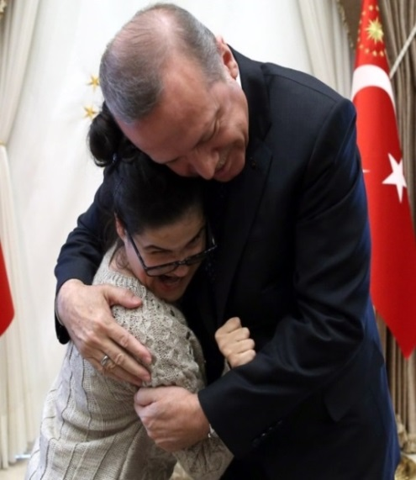
EĞİTİM, REHABİLİTASYON VE SOSYAL HAYATA KATILIM
Kurum Bakımında İhtisaslaşma çalışmaları
Kurum bakımında çalışan personele yönelik mesleki gelişim çalışmaları
Ulusal Otizm Eylem Planı koordinasyon ve izleme çalışmaları
Türk İşaret Dili Dilbilgisi Kitabı ve Sözlük Projesi
Türki İşaret Dili Mevzuat çalışmaları
Türk İşaret Dili Tercümanları eğitim sistemi ve çalışmaları
Sağlık Kurulu Raporlama Sistemi
Çocuklar için Sağlık Kurulu Raporu (ÇÖZGER)
Özel eğitim hizmetleri mevzuat çalışmaları
Engelli Gençlik Kampları
Destek teknolojileri ve SUT çalışmaları
Sivil toplum kuruluşları işbirliği çalışmaları,
Sivil Toplum Hizmetleri işbirliği protokol çalışmaları,
Meclis komisyon çalışmaları
Farkındalık çalışmaları,
Tematik kısa film yarışmaları
Kamu kurum ve kuruluşlar işbirliği engellilik eğitimleri

Slide 22
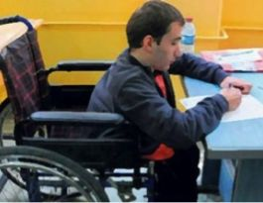
ENGELLİ İSTİHDAMI
Kamuda İstihdam (EKPSS/KURA)
2002 yılı 5.777 → 2020 yılı 64.964
Özel Sektörde İstihdam
91.722 çalışan (11.580 kamu işçisi)
Açık Kontenjan: Kamuda 6.033, Özel Sektörde 21.850
( İŞKUR 2018 Mayıs)
"İşe Katıl Hayata Atıl" Projesi
(Projenin ilk aşaması tamamlanmış olup 447 engellinin istihdamı sağlanmıştır. Projenin ikinci aşaması Ankara İstanbul ve İzmir'de saha ayağı tamamlanmış olup 448 engellinin istihdamı sağlanmıştır. Projenin ikinci ayağına ilişkin raporlama çalışmaları devam etmektedir.)
Korumalı işyerlerinde istihdam edilen engelli bireylere yönelik ücret teşviki kapsamında 2018 yılı ikinci altı ayında her engelli ve her ay için 650,52 TL ödeme yapılacaktır.
Belediyeler, STK’lar ile korumalı işyeri ve destekli istihdam yaygınlaştırma faaliyetleri devam etmektedir.
ÇSGB ile Destekli istihdam teknik işbirliği programı ve Ulusal İstihdam Stratejisi çalışmaları
 | Sayı
Mevcut Memur Sayısı | 2.051.578
Engelli Kontenjanı (% 3) | 61.728
Çalışan Engelli Memur Sayısı | 53.964
Açık Engelli Kontenjanı | 7.764

Slide 23
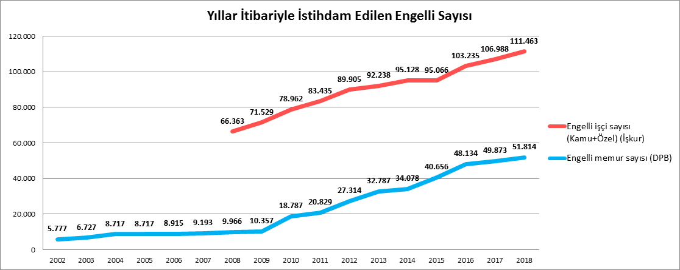
ENGELLİ İSTİHDAMI

Slide 24
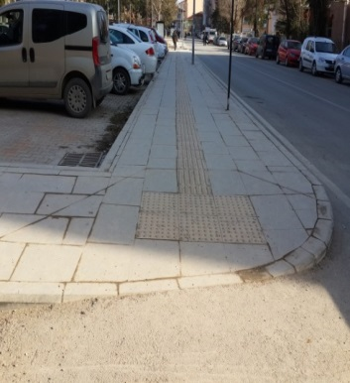
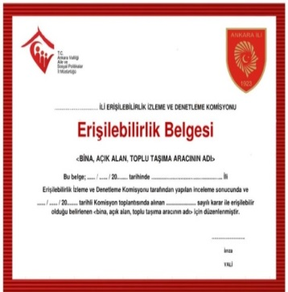
ERİŞİLEBİLİRLİK ÇALIŞMALARI
Engelliler Hakkında Kanun (7 nci, Geçici 2 nci ve 3 üncü maddeler)
Erişilebilirlik İzleme ve Denetleme (EİD) Yönetmeliği ve EİD Formları, EİD Planı, İdari Para Cezalarının Uygulanması Genelgeleri yayımlanmıştır
Erişilebilirlik İzleme ve Denetleme Formları’nda revizyon çalışması yapılmaktadır
Şehirler Arası Yolcu Taşıma Hizmeti İle Servis ve Turizm Taşımacılığı Hizmetinin Erişilebilir Hâle Getirilmesine Dair Yönetmelik yayımlanmıştır
Standartların hazırlanması ve revizyonu çalışmaları devam etmektedir (Zemin kayganlığının ölçülmesi ve transfer aparatı)
Erişilebilirlik İzleme ve Denetleme komisyonlarının koordinasyonu sağlanmaktadır
Denetlemelerin düzenli yürütülmesi için valiliklere tenkit yazısı gönderilmiştir
Ulusal Erişilebilirlik İzleme Sistemi (ERİS) bulunmaktadır
Yerel destek programları (UDEP/ERDEP) çalışmaları devam etmektedir. (Toplam bütçe (2012-2016) 28.590.000 TL)
Üniversitelerin teknik bölümlerinin müfredatına erişilebilirlik dersinin eklenmesi için durum tespiti çalışması devam etmektedir
Kurumlara ve belediyelere teknik bilgi desteği verilmektedir
Kurumlara, üniversitelere ve belediyelere uzaktan eğitim altyapısı ile ve yüz yüze eğitimler verilmektedir
UDEP 2012 BİLECİK

Slide 25
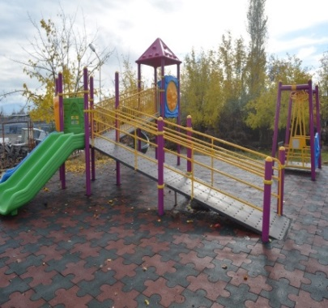
ERİŞİLEBİLİRLİK ÇALIŞMALARI
Çocuklar İçin Erişilebilirlik Kılavuzu hazırlanmıştır. Çeviri kontrolü yapılmaktadır. Kılavuzun uygulanmasına yönelik pilot çalışmalar yapılması planlanmıştır
Elektronik denetime (E-denetim) geçilmesi çalışması devam etmektedir
“2016-2019 Ulusal e-Devlet Stratejisi Eylem Planı” kapsamında çalıştay düzenlenmiştir. Eylem Planı çalışmaları sürdürülmektedir
6 yaş anaokulu öğrencileri için erişilebilirlik konulu aktivite kitabı hazırlığı yapılmış ödenek sağlanamamıştır
İlk ve orta okula yönelik resim yarışması, üniversitelere yönelik logo tasarımı yarışması düzenlenmesi planlanmış ödenek sağlanamamıştır
Erişilebilirlik El Kitabı hazırlanması ve dağıtımı yapılacaktır
5. Erişilebilir Üniversiteler Semineri düzenlenerek tüm üniversiteler tamamlanacaktır
Hissedilebilir Yürüme Yüzeyi İşaretlemeleri Uygulama Usul ve Esasları hazırlanmaktadır
Mimarlara yönelik “erişilebilirlik uzmanlığı” sertifikasyonu çalışması sürdürülmektedir
“Erişilebilirlik Yürütme Kurulu” oluşturulması için Kanun değişikliği teklifi hazırlanmıştır
Erişilebilirlik Şurası’nın düzenlenmesi ve üniversitelerin teknik bölümlerinde eğitim alan öğrenciler için, “Erişilebilirlik Eğitim Alanı” hazırlanması planlanmış, ödenek sağlanamamıştır
UDEP 2013 BİNGÖL

Slide 26
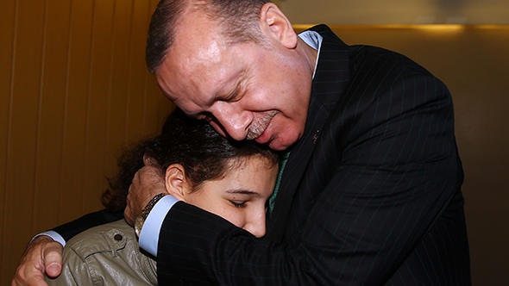
ENGELLİ BAKIM HİZMETLERİ
ÖNCELİKLERİMİZ
Bakanlığımız tarafından bakıma ve desteğe ihtiyaç duyan engellilerin öncelikle sevgi ve şefkat gördükleri aile ortamlarında bakımları esas alınmaktadır. Bu kapsamda engellilerin yaşamlarını evlerinden ve sosyal çevrelerinden ayrılmadan sürdürebilecekleri sosyal destek hizmetleri sunulmaktadır.

Slide 27
ENGELLİ BAKIM HİZMETLERİ
1) Yatılı Bakım Hizmetleri,
2) Gündüzlü Bakım Hizmetleri,
3) Toplum Destekli Hizmetler (Umut Evleri)
4) Geçici ve Misafir Bakım Hizmetleri
5) Evde Bakıma Destek Hizmetleri
6) Özel Bakım Merkezi Hizmetleri

Slide 28
ENGELLİ BAKIM HİZMETLERİ
Engelli Bakım Dairesi Sayısal Veriler (Aralık 2019)
Hizmet Türü | Kuruluş Sayısı | Hizmet alan Sayısı | Kapasite
Yatılı Bakım Merkezi | 104 | 8.077
Gündüzlü Bakım Merkezi | 72 | 748 | -
Umut Evi | 151 | 839
Evde Bakıma Destek Hizmeti | - | 87 | -
Geçici ve Misafir Bakım Hizmeti | - | 239 | -
Özel Bakım Merkezi | 264 | 20.382 | 25.796

Slide 29
Bakanlığımıza Bağlı Engelli Bakım Merkezleri Dağılımı
Engelli Bakım Merkezleri

Slide 30
Özel Engelli Bakım Merkezleri Dağılımı
Özel Engelli Bakım Merkezleri

Slide 31
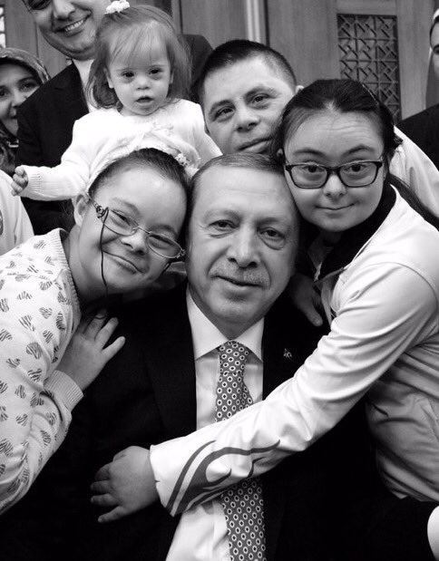
ENGELLİ BAKIM HİZMETLERİ
YATILI BAKIM VE REHABİLİTASYON MERKEZİ HİZMETLERİ
Engellinin yaş, cinsiyet ve engeline uygun olarak yerleştirildiği, bakım ve rehabilitasyon hizmetinin sunulduğu merkezlerdir. Engellilerimiz yatılı bakım hizmetinden ücretsiz olarak yararlanmaktadır.
Engelsiz Yaşam Merkezi
Engelsiz yaşam merkezlerinde; engelli bireylerin, üçer kişilik 4 yatak odası, oturma odası, mutfak, yemekhane, banyo, tuvalet ve personel odası bölümlerinden oluşan; toplam on iki kişilik müstakil, tek katlı ve bahçeli evlerde bakımları sağlanmaktadır. Bu merkezlerde engelli bireylerin rehabilitasyonu için gerekli olan bireysel ve grup çalışması odaları, iş-uğraşı odaları, fizik tedavi salonu gibi birimler bulunmaktadır.
Bu birimler aracılığı ile engelli bireylerin var olan yeteneklerinin geliştirilmesine ve sosyal hayata uyumuna yönelik çalışmalar yapılmaktadır.

Slide 32
ENGELLİ BAKIM HİZMETLERİ
EVDE BAKIMA DESTEK HİZMETİ
2010 yılında yapılan yasal düzenleme neticesinde, engelli bakım hizmetleri alanında yeni bir hizmet modeli olan “evde bakıma destek hizmeti” için gerekli düzenlemeler yapılmıştır. Bu hizmet modelimiz ile evinde bakılan ancak evde bakım ücreti hizmetlerimizden yararlanmayan bakıma muhtaç engellinin veya ailesinin talep etmesi hâlinde resmi bakım merkezlerinde çalışan bakıcı personelin ,engellinin ikamet adresine giderek tam veya yarı zamanlı hizmet sunmasını içermektedir. Zaman planlaması, hazırlanacak sosyal inceleme raporu ile belirlenmektedir. Karaman, Sinop ve İzmir olmak üzere üç ilde uygulanmakta olup, 87 engelli birey yararlanmaktadır.

Slide 33
ENGELLİ BAKIM HİZMETLERİ
GEÇİCİ VE MİSAFİR BAKIM HİZMETLERİ
Ailesi yanında bakılan engellilerin ailelerinin sağlık, tatil vb. gibi nedenlerle il dışı veya yurt dışına çıkması ya da geçici olarak engellisine bakamayacak durumda olması halinde engelliye ücretsiz sunulan yeni bir hizmet modelimizdir.
Bir engelli bir yıl içerisinde 30 gün süreyle yatılı hizmet veren bakım merkezlerimizden bakım hizmeti alabilmektedir.
Bu merkezlerde kaldıkları sürece engellinin her türlü ihtiyaçları kurum tarafından karşılanmaktadır.

Slide 34
ENGELLİ BAKIM HİZMETLERİ
GÜNDÜZLÜ BAKIM HİZMETLERİ
Engelli bireye sahip ailelerin ve özellikle engelli annelerinin rahatlatılması, kendilerine zaman ayırmalarının sağlanması amacıyla engellilerin tam veya yarı zamanlı olarak aile danışma ve rehabilitasyon merkezinden bakım hizmeti almasıdır.
Bu merkezlerimiz kanalıyla engelli ailesine ihtiyaç duyduğu hususlarda rehberlik ve danışma hizmeti de sunulmaktadır.
Ülke çapındaki talepler doğrultusunda açılan ve halen sayısı 72 olan bu merkezlerimizden 748 engelli birey yararlanmaktadır.

Slide 35
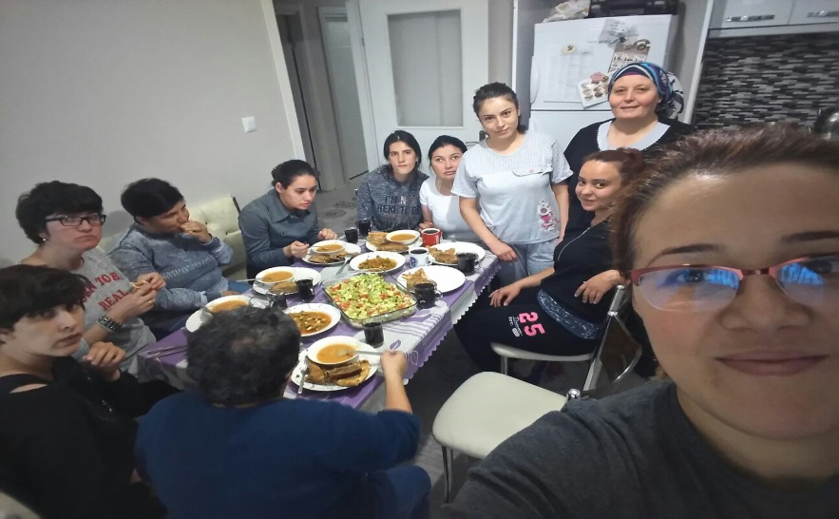
ENGELLİ BAKIM HİZMETLERİ
EV TİPİ SOSYAL HİZMET BİRİMLERİ
(Umut evleri)
Engellilerin içinde yaşadıkları toplumla kaynaşmalarına yönelik olarak müstakil evlerde veya apartman dairelerinde yaşamaları ve toplum hayatına aktif katılımlarının sağlanması amaçlanmaktadır.
Ev Tipi Sosyal Hizmet Birimi olarak da tanımlanan bu evlerde 4 ila 6 engellinin bir evde bakım elemanının refakatinde, mesleki personelin gözetiminde bakımları sağlanmaktadır.

Slide 36
ENGELLİ BAKIM HİZMETLERİ
Evde Bakım Yardımı
Sosyal Yardımlar Genel Müdürlüğü kanalıyla gerçekleştirilen evde bakım yardımı iş ve işlemleri 2019 yılında, Genel Müdürlüğümüz ve Sosyal Yardımlar Genel Müdürlüğü arasında imzalanan devir protokolü ile Genel Müdürlüğümüze devredilmiştir.
Evde bakım yardımı; her ne ad altında olursa olsun her türlü gelirler toplamı esas alınmak suretiyle, hane içinde kişi başına düşen ortalama aylık gelir tutarı, asgarî ücretin aylık net tutarının 2/3’ünden daha az olan (Ocak 2020 itibariyle 1.402,65 TL) bakıma ihtiyacı olan engellilere, engellinin bakımına destek amacıyla verilen sosyal yardımdır.

Slide 37
ENGELLİ BAKIM HİZMETLERİ
Evde Bakım Yardımı
Bakıma ihtiyacı olan engellinin evde bakımına destek için (10.000) gösterge rakamı ile memur aylık katsayısının çarpımı sonucu bulunacak tutar kadar aylık sosyal yardım yapılır. Ocak 2020 itibarı ile bu tutar 1.460,61 TL dir.
Hanede birden fazla bakıma ihtiyacı olan engelli bulunması hâlinde, hane içinde kişi başına düşen ortalama aylık gelir tutarının hesaplanmasında birinci bakıma ihtiyacı olan engelliden sonraki her bakıma ihtiyacı olan engelli iki kişi sayılır.

Slide 38
ENGELLİ BAKIM HİZMETLERİ
ÖZEL BAKIM MERKEZLERİ
Bakıma muhtaç engellilerin şahıslar tarafından açılan ve il müdürlüklerimiz tarafından denetlenen özel bakım merkezlerinde yatılı veya gündüzlü bakım hizmeti almaları mümkün olabilmektedir.
Bu hizmet için özel bakım merkezlerine aylık 3.154,92 TL hakkediş, 828,32 TL teşvik olmak üzere 3.983,24 TL (KDV dahil) ödeme yapılmaktadır.

Slide 39
ENGELLİ BAKIM HİZMETLERİ
GÖRME ENGELLİLER KURSU
Doğuştan görme engeli bulunan veya sonradan görme yetisini kaybeden on beş yaş ve üzeri engelli bireylere dönemler hâlinde (6 ay süreli) İstanbul Emirgan Altı Nokta Görme Engelliler Rehabilitasyon Merkezi ve Ankara Yenimahalle Görme Engelliler Rehabilitasyon Merkezi’nde rehabilitasyon hizmeti verilmektedir. Verilen rehabilitasyon hizmeti ile görme engelli bireylerin toplum içinde tam bağımsız olarak yaşamını sürdürmesi hedeflenmektedir.

Slide 40
BAKANLIK ENGELLİ BAKIM MERKEZLERİ PERSONEL DURUMU
BAKIM MERKEZLERİNDEKİ TOPLAM PERSONEL DURUMU
GENEL İDARE HİZMETELERİ SINIFINDA GÖREV YAPAN PER.SAYISI |  | 329
SAĞLIK HİZMETLERİ SINIFINDA GÖREV YAPAN PERSONEL.SAYISI |  | 407
EĞİTİM ÖĞRETİM HİZMETLERİNDE GÖREV YAPAN PER.SAYISI |  | 120
TEKNİK HİZMETLER SINIFINDA GÖREV YAPAN PERSONEL.SAYISI |  | 13
YARDIMCI HİZMETLER SINIFINDA GÖREV YAPAN PERSONEL |  | 337
DİN HİZMETLERİ SINIFINDA GÖREV YAPAN PERSONEL |  | 4
TOPLAM |  | 1210
ÖZEL HİZMET ALIMI YOLUYLA GÖREV YAPMAK ÜZERE VERİLEN YETKİ TOPLAMI |  | 6192

Slide 41
KALİTE GELİŞTİRME ÇALIŞMALARI
Genel Müdürlüğümüz ile Mesleki Yeterlik Kurumu arasında "Engelli ve Yaşlı Bakım Elemanı ile Gerontolog" mesleki standartlarının belirlenmesine yönelik protokol imzalanmış ve söz konusu meslek standartları ilgili kurum ve kuruluşların katılımı ile çalışmaları tamamlanarak Resmi Gazete’de yayımlanmıştır.
Genel Müdürlüğümüze ait mevzuat iş ve işlemleri Kalite Geliştirme Dairesi Başkanlığımızca takip edilmektedir.

Slide 42
KALİTE GELİŞTİRME ÇALIŞMALARI
Ücretsiz Seyahat Kapsamında Yapılacak Gelir Desteği Ödemesi
İşletmecilere, belediyeler aracılığıyla Aile ve Sosyal Politikalar Bakanlığı bütçesine bu amaçla konulan ödenekten ödeme yapılmaktadır.
Bu kapsamda yaklaşık her ay için yaklaşık 14.000 araca 13 milyon TL ödeme yapılmaktadır.
Temmuz 2018 itibari ile 3 yıllık süreçte toplam 470 Milyon TL ödenek aktarılmıştır. ,
Sayın Cumhurbaşkanımızın talimatları ile ayrıca, gelir desteği miktarı her bir kalemde %33 oranında Haziran 2018’de arttırılmıştır.

Slide 43
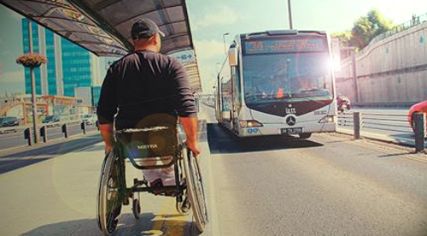
KALİTE GELİŞTİRME ÇALIŞMALARI
Yaşlı Bireyler İçin Toplu Taşımada Ücretsiz Seyahat Hakkı Genişletildi
Yaşlı bireyler için şehiriçi toplu taşıma araçlarında ücretsiz taşımacılığın kapsamı 2014 yılında daha da genişletildi. Artık tüm resmi ve özel halk otobüsleri ile deniz ulaşım araçlarından yaşlı bireyler ücretsiz faydalanmaktadır.
TCDD bünyesinde ise tren biletlerinde 60 yaş ve üzeri vatandaşlarımıza %20, 65 yaş üstü vatandaşlarımıza ise %50 indirim uygulaması hayata geçmiştir.
Engelli Bireyler İçin Toplu Taşımada Ücretsiz Seyahat Hakkı Genişletildi
Engelli bireyler için de, şehiriçi toplu taşıma araçlarında ücretsiz taşımacılığın kapsamı 2014 yılında daha da genişletildi. Artık tüm resmi ve özel halk otobüsleri ile deniz ulaşım araçlarından engelli bireyler ücretsiz faydalanmaktadır. TCDD bünyesinde ise, trenlerden engelli bireylerin ücretsiz olarak yararlanma hakkı getirilmiştir.

Slide 44
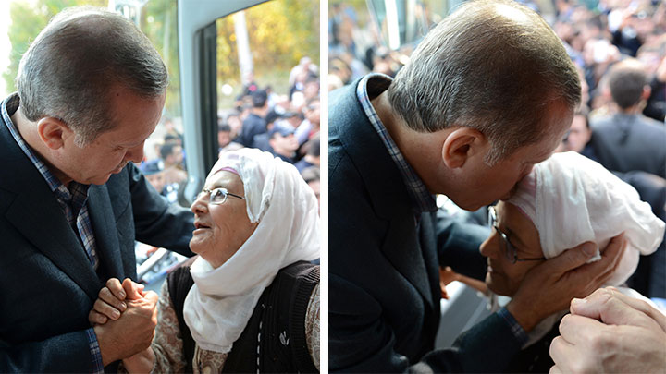
YAŞLI HİZMETLERİ
Genel Müdürlüğümüzde Yaşlılara Yönelik Hizmetler;
Yaşlı Hizmetleri Dairesi Başkanlığı,
Yaşlı Bakım Hizmetleri Dairesi Başkanlığı
tarafından yürütülmektedir.

Slide 45
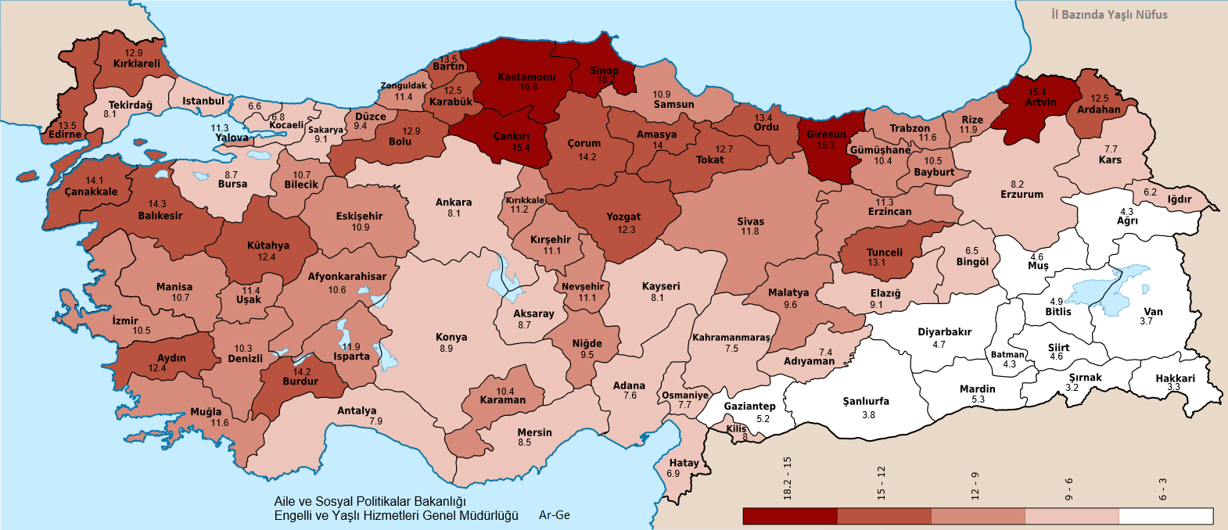
İSTATİSTİKLERLE YAŞLILIK
Ülkemiz nüfusu 2010’lu yıllardan itibaren yaşlanma sürecine girmiş olup TÜİK verilerine göre; yaşlı nüfus (65+) 2018 yılında 7 milyon 186 bin 204 kişi olmuştur.

Slide 46
TÜİK, Adrese Dayalı Nüfus Kayıt Sistemi Sonuçları, 2018
Notes:
Yaşlı nüfus olarak tanımlanan 65 yaş ve üzerindeki nüfusun oranının 2018 yılında %8,7, 2023'te %10,2, 2040'da %16,3, 2060'ta %22,6 ve 2080'de %25,6 olacağı öngörülmektedir.

Slide 47
NÜFUS PROJEKSİYONLARI
Türkiye yaşlanmaya devam edecektir.
Notes:
Yaşlı nüfus olarak tanımlanan 65 yaş ve üzerindeki nüfusun oranının 2018 yılında %8,7, 2023'te %10,2, 2040'da %16,3, 2060'ta %22,6 ve 2080'de %25,6 olacağı öngörülmektedir.

Slide 48
YAŞLI HİZMETLERİ
Türkiye Ulusal Yaşlılık Eylem Planı Ulusal Yaşlanma Uygulama Programı ve 2016 yılı raporu Yaşlılık Ülke Raporu 2016
2013-2014 Huzurevlerinde Bakım Hizmeti Alan Yaşlıların Yerleşme Nedenleri, İstismar ve İhmal Nedeni İle Yerleşme Oranları Durum Tespit Çalışması Raporu (2018 yılında kitaplaştırılması )
Yaşlı Memnuniyetine ilişkin veriler
Yaşlı Dostu kentler çalışması (sempozyum, kitap)
Türkiye’de Yaşlılara Yönelik Kurumsal Bakım İhtiyacı Raporu: “Tespitler ve Öneriler” Raporu 2015
Türkiye’de Yaşlılara Yönelik Hizmetler, Kurumsal Yaşlı Bakımı ve İllerin Durumu (kitap)
“Türkiye’de Yaşlı Bakım Hizmetleri Raporu: Avrupa’dan En İyi Uygulama Örnekleri ve Türkiye İçin Bir Model Tasarımı” kitabı ve “Demans Bakım Modeli raporu: Türkiye’de Alzheimer ve Diğer Demanslı Hastalara Bakım ve Yaklaşım; Genel Çerçeve, Modeller ve Projeksiyonlar” kitabı hazırlanmıştır.

Slide 49
YAŞLI HİZMETLERİ
Yaşlılara Destek Programı (YADES)
2016 yılı YADES: Sakarya, Kayseri, Trabzon Kahramanmaraş ve Şanlıurfa Belediyelerine toplam 3.873.616,00-TL destek.
2017 yılı YADES bütçesi 11,464,000 TL: Antalya, Gaziantep, Malatya, Ordu ve Samsun Belediyeleri.
2018 yılı YADES bütçesi 17.650.000-TL yatırım ödeneği tahsis edilmiştir. İş ve işlemler başlatılmış olup çalışmaların Eylül 2018 itibariyle tamamlanması planlanmaktadır.
Genel Müdürlük
Valilik
Büyükşehir Belediyeleri

Slide 50
YAŞLI HİZMETLERİ
2018-2023 Aktif Yaşlanma Strateji Belgesi Taslağı hazırlanmakta olup yayınlanmak üzere çalışmalar devam etmektedir.
Söz konusu Strateji Belgesi’nin eylem önerileri, öncelikli 4 konuya göre
düzenlenmiştir.
İşgücü piyasasına aktif katılım
Topluma katılım
Bağımsız yaşam
Aktif Yaşlanma İçin Uygun Çevre ve Kapasite

Slide 51
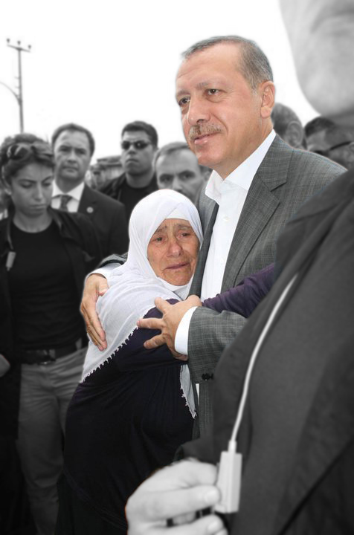
YAŞLI HİZMETLERİ
Yaşlı Bilgilendirme Rehberi hazırlanmaktadır.
Mahalli İdareler/Yerel Yönetimler (belediyeler)
tarafından yaşlılara sunulan hizmetlere ilişkin
bilgilerin düzenli olarak derlenmesi için çalışma
başlatılmıştır
Türkiye İçin Yaşlı Bakım Modeli geliştirilecek ve
uygulamaya konulması için gerekli süreç
başlatılacaktır.
Bakım Hizmetlerinde ICT (Bilgi İletişim
Teknolojileri) Kullanımı” Projesi hazırlanmaktadır.
Yaşlılara Yönelik Sosyal ve Ekonomik Destek
sağlanması için taslak oluşturma çalışması
yapılmaktadır.

Slide 52
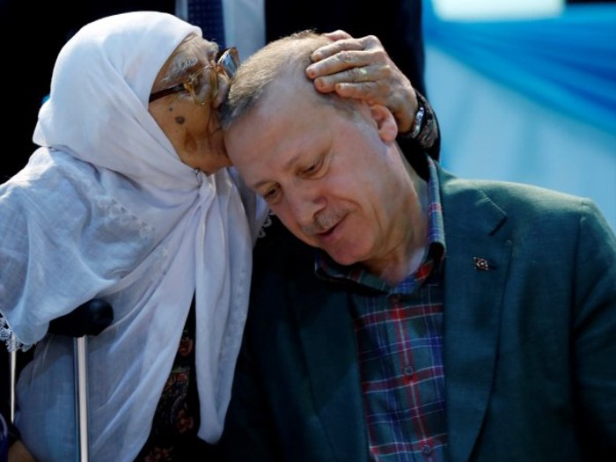
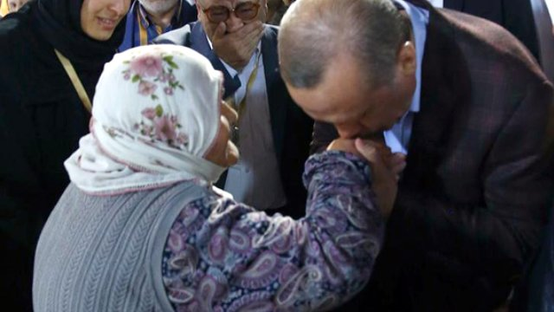
YAŞLI BAKIM HİZMETLERİ

Slide 53
YAŞLI BAKIM HİZMETLERİ
Sayı Bakılan Kapasite
Huzurevi | 146 | 13.775 | 14.889
Yaşlı Yaşam Evi | 47 | 164 | 179
Diğer Bakanlıklara Bağlı Huzurevleri | 1+1 | 566 | 570
Belediyelere Ait Huzurevleri | 22 | 2.381 | 3.402
Dernek Ve Vakıflara Ait Huzurevleri | 30 | 1.717 | 2.766
Azınlıklara Ait Huzurevleri | 5 | 355 | 508
Özel Huzurevi | 188 | 7.128 | 10.578

Slide 54
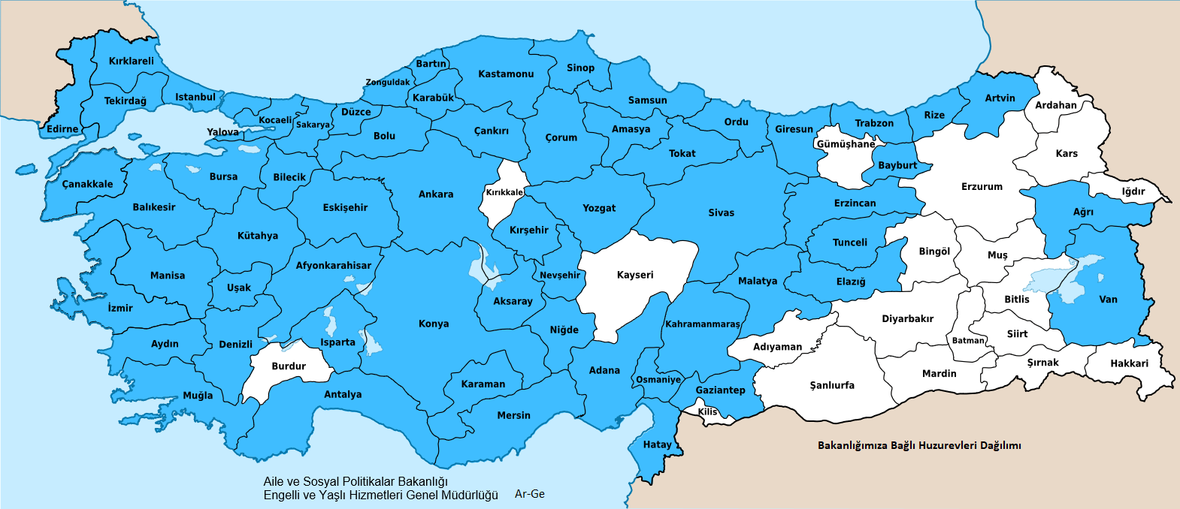
Bakanlığımıza Bağlı Huzurevleri
Bakanlığımıza bağlı huzurevleri

Slide 55
Özel Huzurevleri
Özel Huzurevleri

Slide 56
Diğer Huzurevleri
Diğer Huzurevleri

Slide 57
BAKANLIK HUZUREVİ - HUZUREVİ YAŞLI BAKIM VE REHABİLİTASYON MERKEZLERİ PERSONEL DURUMU
PERSONEL TÜRÜ | SAYI
GENEL İDARE HİZMETLERİ SINIFINDA GÖREV YAPAN PERSONEL SAYISI | 495
SAĞLIK HİZMETLERİ SINIFINDA GÖREV YAPAN PERSONEL SAYISI | 877
EĞİTİM ÖĞRETİM HİZMETLERİ SINIFINDA GÖREV YAPAN PERSONEL SAYISI | 33
TEKNİK HİZMETLERİ SINIFINDA GÖREV YAPAN PERSONEL SAYISI | 50
YARDIMCI HİZMETLERİ SINIFINDA GÖREV YAPAN PERSONEL SAYISI | 415
DİN HİZMETLERİ SINIFINDA GÖREV YAPAN PERSONEL SAYISI | 37
KADROLU TOPLAM | 1.907
ÖZEL HİZMET ALIMI YOLUYLA GÖREV YAPMAK ÜZERE VERİLEN YETKİ | 6.931
GENEL TOPLAM | 8.838

Slide 58
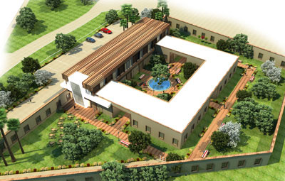
YAŞLI HİZMETLERİ
Kapasite 60- 100 arasında
05
Erişilebilir
04
Şehir merkezlerinde
03
06
Kişiselleştirilebilir
Bakanlığımızın yapılanma sürecinde; Site Tipi, Avlu tipi, Sokak Tipi Huzurevi Modeli oluşturulmuştur
Şehir içi Ulaşıma Uygun
02
07
Sağlık Merkezlerine Yakın
01
08
Yatırım programımızda 29 huzurevi ve Yaşlı Bakım Rehabilitasyon Merkezi yatırımı Bulunmaktadır. Etüt 11 proje vardır .

Slide 59
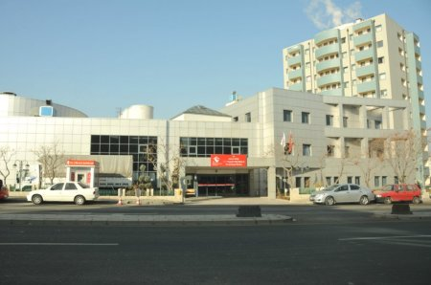
HUZUREVLERİ İLE HUZUREVİ YAŞLI BAKIM VE REHABİLİTASYON MERKEZLERİ
Huzurevleri ile Huzurevi Yaşlı Bakım ve Rehabilitasyon Merkezleri; yaşlıların sürekli bakımlarının ve psikolojik, sosyal ve fiziksel rehabilitasyonlarının sağlandığı yatılı sosyal hizmet kuruluşlarıdır.
ANKARA 75. YIL HUZUREVİ YAŞLI BAKIM VE REHABİLİTASYON MERKEZİ
ADANA HUZUREVİ YAŞLI BAKIM VE REHABİLİTASYON MERKEZİ

Slide 60
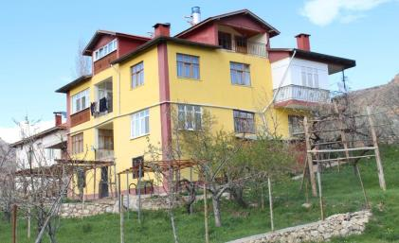
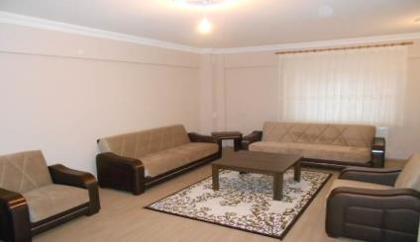
EV TİPİ SOSYAL HİZMET KURULUŞLARI (Yaşlı Yaşam Evleri)
Yaşlı yaşam evi;
Huzurevlerine bağlı olarak açılan,
Huzurevlerine uygun yaşlıların tek başlarına ya da eşleri ile birlikte kalabilecekleri,
Tercihen bir oda, mutfak, banyo ve tuvaletten oluşan
Her türlü hizmeti kuruluş müdürlüğünce karşılanan,
evler ve apartmanlardır.

Slide 61
AKTİF YAŞAM MERKEZLERİ
Bakanlığımızca yaşlılara yönelik gündüzlü dayanışma ve evde bakım hizmetlerinin hayata geçirilmesi amaçlanmakta olup buna yönelik hedeflerin Genel Müdürlüğümüzce Bakanlığımız 2018-2022 Stratejik Planı’nda yer alması sağlanmıştır.
Söz konusu hedefler doğrultusunda yaşlılar için gündüzlü dayanışma ve evde bakım hizmetlerinin hayata geçirilmesini sağlamak amacıyla 24/5/1983 tarihli ve 2828 sayılı Sosyal Hizmetler Kanununun 3 üncü maddesinin birinci fıkrasının (f) bendinin (9) numaralı alt bendinde yer almakta olan “Aktif Yaşam Merkezi” tanımına 20 Aralık 2017 tarihinde Resmi Gazete’de yayınlanan “Bazı Kanunlarda Değişiklik Yapılmasına Dair Kanun”un 5’inci maddesi ile “yaşlı” ibaresinin eklenmesi sağlanmış olup yönetmelik taslak çalışmaları yapılması planlanmaktadır.

Slide 62
GÜNGÖRMÜŞLER PROJESİ
27 Mart 2018 tarihinde Resmi Gazetede yayınlanan 30373 sayılı 2. Mükerrer ‘Vergi Kanunları ile Bazı Kanun ve Kanun Hükmünde Kararnamelerde Değişiklik Yapılması Hakkında Kanun’un 36. Maddesi; ‘Engelli ve Yaşlı Hizmetleri Genel Müdürlüğü tarafından engellilere ve yaşlılara yönelik olarak hazırlanan veya hazırlatılan projeler ile yapım ve kiralama işleri ve anılan Genel Müdürlüğün bu konudaki faaliyetlerine yönelik olarak kullanılmak üzere bu maddede sayılan gelirlerin %5’e kadarı Sosyal Yardımlaşma ve Dayanışmayı Teşvik Fonu Kurulu kararıyla Aile ve Sosyal Politikalar Bakanlığı emrine tahsis edilir. Bu amaçla tahsis edilen kaynak Sosyal Yardımlaşma ve Dayanışmayı Teşvik Fonu Kurulunun onaylayacağı projeler için kullanılır.’ şeklinde değiştirilmiştir.
Bu yasal dayanak temelinde öncelikli olarak 50.000 altı-5.000 üstü nüfusa sahip İlçe Belediyeleri, Sosyal Yardımlaşma ve Dayanışma Vakıfları, Engelli ve Yaşlı Hizmetleri Genel Müdürlüğü ve Sosyal Yardımlar Genel Müdürlüğü ortak çalışması ile Türkiye’de ikamet eden 65 yaş ve üstü sağlıklı yaşlıların, kendi bölgesinde, sosyal ortamından kopmadan yaşayabilmesi için barınma ihtiyacının karşılanmasına yönelik ihtiyaca göre 1+1 veya 2+1 evlerden oluşan sosyal yaşam alanı oluşturulması amacıyla Güngörmüşler Projesi çalışmaları yapılmaktadır.

Slide 63
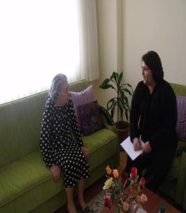
YAŞLI BAKIM HİZMETLERİ
Alzheimer-demans, ruhsal engelli yaşlılar için ihtisaslaşmış yaşlı bakım modelleri geliştirilecek ve uygulanacaktır.
Yaşlıların bireysel ihtiyaçları dikkate alınarak, öncelikle evlerinde ve ailelerinin yanında evde destek ve evde bakımla desteklenmeleri, yeterli gelmiyorsa gündüzlü bakım ve yatılı bakım hizmetlerinden yararlandırılması hedeflenmektedir.
Yaşlılarımızın ve ailelerinin faydalanabileceği sosyal dayanışma ve sosyal danışmanlık hizmetleri Bakanlığımız koordinasyonunda ve sorumluluğunda artırılacaktır.
Her türlü bakım hizmetlerinin niteliği ve ihtiyaca cevap verebilirliği artırılacaktır.

Slide 64
YAPISAL SORUNLAR
Personel: Teknik (Merkezde ve taşrada mimar, peyzaj mimarı, makine mühendisi, elektrik mühendisi, inşaat teknikeri) ve nitelikli (branş ve yabancı dil yeterliliği olan) personel yetersizliği
Kuruluşlarda kadrolu personel yetersizliği.
Kuruluşlarda hizmet alımı personeli ve ek ders karşılığı çalıştırılacak personel yetersizliği.
Kuruluşlarımızdaki hekim ihtiyacının karşılanması.
ASP Bakanlığı Bilişim Sisteminden Kaynaklanan Sorunlar
HYBRM (Özel Huzurevleri dahil) veri tabanı ve yaşlı veri otomasyon sisteminin oluşturulması.
ABYS’ye girişler için özel bakım merkezleri ve Umutevleri için giriş yetkisi verilmesi.
Kurumlar ve birimler arası veri paylaşamaması
Bütçe sınırlılıkları
Yurtdışı toplantılara katılım ile ilgili karar süreçlerinin uzunluğu
Edinilen tecrübeler doğrultusunda hizmetlerle ilgili yeni proje ve modeller geliştirildiğinden kamuya ait eski binaların Bakanlığımız hizmetlerinde kullanılmaması.

Slide 65
MEVZUATA İLİŞKİN SORUNLAR
HYBRM Yönetmeliği Taslağı oluşturulması.
Özel HYBRM Yönetmeliği Taslağı oluşturulması.
Özel Huzurevlerinden yoksul yaşlılar için hizmet alımı yasa taslağı.
Yaşlılara gündüzlü hizmet sunacak Aktif Yaşam Merkezleri Yönetmelik Taslağı.
Erişilebilirlik İzleme ve Denetleme komisyonu üyelerine ödeme yapılması için mevzuat düzenlemesi ihtiyacı.

Slide 66
UYGULAMAYA İLİŞKİN SORUNLAR
Kamu kurumları ile etkin iletişim eksikliği
Engelli, Şehit yakını, Gazi ve Yaşlı Bireylerin Ücretsiz Seyahat Hakkından Faydalandırılması konusunda yönetmelik hükümlerinin uygulanamaması.
Korumalı işyerlerinin yaygınlaştırılamaması.
Kamu Kurumlarında boş engelli kontenjanlarının doldurulması ve engelli bireylerin işe uyumu.
Yaşlı Bakım sigorta sisteminin oluşturulamaması
Yaşlı STK’larının kurumsal kapasitelerinin yetersizliği
Erişilebilirlik İzleme ve Denetleme faaliyetleri kapsamında idari para cezası uygulanması. (politik sorun)
Kuruluş binalarının erişilebilir hale getirilmesine yönelik izlenecek yolun belirlenmesi. Destek Hizmetleri Dairesi Başkanlığı ile çözüm önerisi üretilmesi gerekmektedir. (Devam ediyor)
İmar mevzuatı ve ilgili diğer mevzuat ile erişilebilirlik mevzuatının uyumlu hale getirilmesine yönelik Bakanlıklarca konunun gerektiği gibi ele alınmaması

Slide 67
ÜST DÜZEY TEMAS GEREKTİREN KONULAR
Çocuklar İçin Özel Gereksinim Raporu (ÇÖZGER) ve Sağlık Kurulu raporları için yönetmelik taslağı hazırlanmış ve Sağlık Bakanlığı tarafından Bakanlıklara görüşe gönderilmiştir. Söz konusu yönetmeliği yayımlanması için Maliye Bakanlığı görüşü beklenmektedir.
Bu yıl TÜİK’in ülkemizde engelli sıklığını belirlemeye yönelik yürüttüğü örneklem araştırmasını resmi istatistik programından çıkarmıştır. TÜİK’in veri ihtiyacını gidermeye yönelik çalışmalarını sürdürmesi için üst düzey temas gerekmektedir.
İmar ve yapı denetim mevzuatı ile erişilebilirlik mevzuatının uyumlu hale getirilmesi için Çevre ve Şehircilik Bakanlığı ile; erişilebilirlik düzenlemelerinin yaygınlaştırılması için kamu kurumlarına, belediyelere ve inşaat sektörüne yönelik geçici süreyle maddi teşviklerin sağlanması amacıyla Hazine ve Maliye Bakanlığı ile üst düzeyde temasa geçilmesi gerekmektedir. (ceza fonu oluşturulması)

Slide 68
YOĞUN GELEN TALEPLER VE ÇÖZÜM ÖNERİLERİ
ERİŞİLEBİLİRLİK
Yoğun Gelen Talepler:
Engelli STK’lar tarafından EİD komisyonlarının yeterli sayıda denetim yapmamaları ve il müdürlüklerince (valiliklerce) idari para cezası uygulanmaması
Özel mülklerde erişilebilirlik düzenlemesi için maddi talepler
Çözüm Önerileri:
Üst düzeyde bir talimatla tüm ASPİM’lere komisyon çalışmalarını titizlikle yürütmeleri, komisyonların mevzuat kapsamında görevlerini yerine getirmelerini sağlamaları ve idari para cezalarını uygulamalarına yönelik talimat verilmesi gerekmektedir.
SYDGM tarafından bir çalışma yapılması
ENGELLİ BAKIM
Yoğun kurum bakımı talebi.
Kurum bakımında kalan engellilerin başka illerdeki kuruluşlara nakil talepleri.
İlçe Belediyelerinin ilçelerinde kuruluş açılması talepleri.
YAŞLI BAKIM
Yoğun kurum bakımı talebi.
Kurum bakımında kalan yaşlıların başka illerdeki kuruluşlara nakil talepleri.
İlçe Belediyelerinin ilçelerinde kuruluş açılması talepleri.

Slide 69
YOĞUN GELEN TALEPLER VE ÇÖZÜM ÖNERİLERİ
ENGELLİ İSTİHDAMI
TALEP: Engelli bireylerin istihdam talebi: ÖNERİ: Destekli istihdam modelinin geliştirilmesine yönelik gerçekleştirilen İşe Katıl Hayata Atıl projesinin devamlılığının sağlanması
TALEP: STK, Vakıf, özel sektör, şahıs tarafından Bakanlığımıza sunulan ve uygun finansman kaynağı tedariki değerlendirilmeden ulaştırılan proje talepleri. ÖNERİ: Finansman desteği verebilecek kuruluşlara yönlendirilmesi veya yatırım bütçesinin ona göre düzenlenmesi veya hibe bileşenlerinin oluşturulması
EĞİTİM, REHABİLİTASYON VE SOSYAL HAYATA KATILIM
TALEP: Özel Eğitim ve Rehabilitasyon Merkezlerince verilen hizmet kalitesinin arttırılması.
. ÖNERİ: MEB ‘e bağlı olan bu merkezlerin nitel denetimlerinde yeni arayışlara ihtiyaç bulunmaktadır. (Bağımsız Denetim Mekanizmaları düşünülebilir).

Slide 70
YOĞUN GELEN TALEPLER VE ÇÖZÜM ÖNERİLERİ
EĞİTİM, REHABİLİTASYON VE SOSYAL HAYATA KATILIM
TALEP: Engeli olan çocuklar için ailelere kreş yardımı yapılması.
ÖNERİ: Bakanlığımıza bağlı kreş ve gündüz bakımevlerinde engelli çocuklar için zorunlu ücretsiz kontenjan ayrılması veya ailelerin kendi seçecekleri özel kreş ve gündüz bakımevi için maddi destek sağlanması.
TALEP: Özel eğitim desteğinin aylık 8 saat bireysel ve 4 saat grup eğitim sürelerinin özellikle otizm spektrum bozukluğu olan çocuklar için yetersizliği ve toplamdaki 12 saatlik sürenin arttırılması. (MEB)
ÖNERİ: Resmi ve özel okullar bünyesinde destek eğitim odalarının aktif kullanılabileceği bir program oluşturulması ve ilgili yönetmelikte düzenleme yapılması.
TALEP: Kaynaştırma eğitiminden yararlanmakta olan engelli öğrenciler için “Gölge Öğretmen” talebi.
ÖNERİ: Milli Eğitim Bakanlığı Özel Eğitim Hizmetleri Yönetmeliğinde değişiklik yapılması.
AR-GE DAİRESİ
TALEP: Kimlik Kartı Basım Makinalarının Yenilenmesi
ÖNERİ: Yeni Makine Alımı

Slide 71
GZFT ANALİZİ
Güçlü Yönler
Zayıf Yönler
Fırsatlar
Tehditler

Slide 72
GÜÇLÜ YÖNLER
Güçlü mevzuat altyapısı,
Tüm toplumsal kesimlerde sosyal sorumluluk bilinciyle politikalarımıza yüksek destek ve katılım,
Engellilik ve yaşlılık alanındaki kurumsal bilgi-birikim ve mesleki deneyim ile uluslararası etkileşim ve bilgi paylaşımının yüksek olması,
Paydaş kurumlar ve STK’lar ile koordinasyon ve işbirliği içinde yürütülen çalışmalar,
Ulusal ve uluslararası kaynaklar kullanılarak üretilen projeler ve araştırmalar,
Engelli ve yaşlı bireylere yönelik yaygın ve hizmet çeşitliliği bulunan kuruluşlar ile (kaliteli) hizmet sunulması,
Genel Müdürlüğümüz bütçesinin güçlü ve performans hedeflerine uygun olması,
Erişilebilirlik denetim sisteminin bulunması,

Slide 73
ZAYIF YÖNLER
Alanda, hizmet kalitesi ve çeşitliliğine yönelik beklentilerin çok ve üst düzeyde olması,
Bakanlık içinde ve diğer kurumlarla veri entegrasyonu ve koordinasyon yetersizliği,
Alandaki çalışmalar için yeterli istatistiki veri olmaması,
Koruyucu ve önleyici hizmetlerin yeterince yaygınlaştırılamaması,
Personel hizmet içi eğitim politikasının olmaması,
Kurumsal başarıların kamuoyunda yeterince anlatılamaması,
Bilişim altyapısının geliştirilmesi ve yenilenmesi ile web sayfasının engelliler için erişilebilir olması ihtiyacı,

Slide 74
FIRSATLAR
Engelliliğin devlet politikası önceliğine ve Anayasa’da pozitif ayrımcılığa sahip olması,
Alandaki düzenlemelerde toplumsal/siyasal uzlaşı ile her kesimden destek alınması,
Engelli ve yaşlı bireylere yönelik sosyal güvenlik, hizmet ve yardımların bir araya gelmesi
Ulusal ve uluslararası kuruluşlar ile üniversiteler, yerel yönetimler, ve STK’ların politika ve uygulamalara yönelik ilgi ve desteği ile alanda bu kesimlerle aktif işbirliği fırsatları,
Gelişen teknolojinin hizmet alanlarında yeni imkânlar tanıması,

Slide 75
TEHDİTLER
Yaşanan doğal afetler, çevre ülkelerdeki savaşlar ve sonucunda iç ve dış göçler,
Aile yapısında oluşan değişiklikler nedeniyle engelli ve yaşlılara yönelik bakım ihtiyaç ve beklentilerinin değişmesi,
Alanda uygulama konusunda diğer sorumlu bakanlıkların gerekli çalışmaları yapmaması ve mevzuatlarında alanla ilgili düzenlemelere yeterince yer verilmemesi,
Erişilebilirlik kültürünün yerleşmemesi ve uygulamaya yönelik direnç ile sorumlu kurumların ve yerel yönetimlerin erişilebilirlik standartlarını göz önünde bulundurmaması ve teknik personellerinin erişilebilirlik bilgi düzeyinin düşük olması,
Yaşlı nüfusun ve yaşlı yalnızlığı sorununun artması ile birlikte alanda bakıma muhtaç kişilerin sayısının öngörülenden daha fazla artacak olması,

Slide 76
2023 HEDEFLERİ
Yaşlılara yönelik olarak sunulan gündüzlü hizmetlerin yerel yönetimler tarafından benimsenmesi, engelli ve yaşlı bireylerin aileleri ve bulundukları ortamdan ayrılmadan bakımının sağlanması yönünde çalışmaların çeşitlendirilerek arttırılması,
Kentsel yaşam alanlarında engelsiz tasarım ve uygulamaların artması için çeşitli teşvik olanakları sağlanması,
Kamuda engelli bireylerin niteliklerine uygun ortamlarda istihdamlarının sağlanması, işe uyumlarının gerçekleştirilerek destekli istihdam modelinin geliştirilmesi,
Ülke genelinde Aktif Yaşlanma Kavramının yerleştirilmesi,
Engelli bireylere yönelik gündüzlü hizmetlerin yaygınlaştırılması,
Engelli bireylere yönelik arz odaklı hizmetlerin sunulması,

Slide 77
Kaynak
https://www.ailevecalisma.gov.tr/eyhgm

